Slide 1
La computación sin servidor es un modelo de ejecución de computación en la nube en el que el proveedor de la nube ejecuta el servidor y administra dinámicamente la asignación de recursos de la máquina. El precio se basa en la cantidad real de recursos consumidos por una aplicación, en lugar de en unidades de capacidad compradas previamente. Puede ser una forma de utilidad informática .
La informática sin servidor puede simplificar el proceso de implementación de código en producción. Las operaciones de escala, planificación de capacidad y mantenimiento pueden estar ocultas para el desarrollador u operador. El código sin servidor se puede usar junto con el código implementado en estilos tradicionales, como los microservicios . Alternativamente, las aplicaciones se pueden escribir para que sean puramente sin servidor y no utilicen servidores aprovisionados.
Esto no debe confundirse con los modelos informáticos o de red que no requieren un servidor real para funcionar, como el punto a punto (P2P).
QUE ES SERVELESS ?

Slide 2
Que es platfoorm as a service PASS
Plataforma como servicio (PaaS) es un entorno de desarrollo e implementación completo en la nube, con recursos que permiten entregar todo, desde aplicaciones sencillas basadas en la nube hasta aplicaciones empresariales sofisticadas habilitadas para la nube. Usted le compra los recursos que necesita a un proveedor de servicios en la nube, a los que accede a través de una conexión segura a Internet, pero solo paga por el uso que hace de ellos.
Al igual que IaaS, PaaS incluye infraestructura (servidores, almacenamiento y redes), pero también incluye middleware, herramientas de desarrollo, servicios de inteligencia empresarial (BI), sistemas de administración de bases de datos, etc. PaaS está diseñado para sustentar el ciclo de vida completo de las aplicaciones web: compilación, pruebas, implementación, administración y actualización.
PaaS permite evitar el gasto y la complejidad que suponen la compra y la administración de licencias de software, la infraestructura de aplicaciones y el middleware subyacentes, los orquestadores de contenedores como Kubernetes, o las herramientas de desarrollo y otros recursos. Usted administra las aplicaciones y los servicios que desarrolla y, normalmente, el proveedor de servicios en la nube administra todo lo demás.

Slide 3
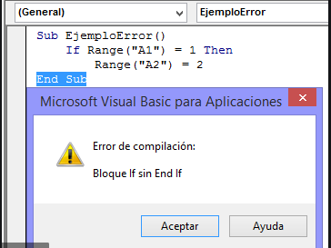
QUE ES DOCKER?
Cuando desarrollamos software se pueden presentar problemas
En la construcción o ejecución de nuestro código.

Slide 4
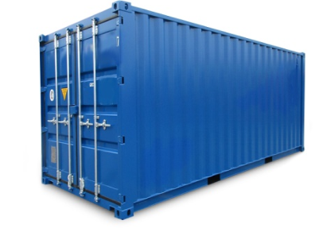
QUE ES DOCKER?
DOCKER LO QUE PERMITE ES SOLUCIONAR ESOS PROBLEMAS SIMPLEMENTE
NO ES UNA MAQUINA VIRTUAL
SON AGRUPACIONES DE PROCESOS QUE ESTAN AISLADOS DEL RESTO DEL MUNDO
Es algo auto contenido en sí, que se puede llevar de un lado a otro de forma independiente, es portable.

Slide 5
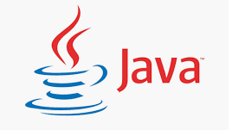
QUE ES DOCKER?
Docker, me permite meter en un contenedor (“una caja”, algo auto contenido, cerrado) todas aquellas cosas que mi aplicación necesita para ser ejecutada (java, Maven, tomcat…) y la propia aplicación. Así yo me puedo llevar ese contenedor a cualquier máquina que tenga instalado Docker y ejecutar la aplicación sin tener que hacer nada más, ni preocuparme de qué versiones de software tiene instalada esa máquina, de si tiene los elementos necesarios para que funcione mi aplicación.

Slide 6
QUE ES DOCKER?
Docker, me permite meter en un contenedor (“una caja”, algo auto contenido, cerrado) todas aquellas cosas que mi aplicación necesita para ser ejecutada (java, Maven, tomcat…) y la propia aplicación. Así yo me puedo llevar ese contenedor a cualquier máquina que tenga instalado Docker y ejecutar la aplicación sin tener que hacer nada más, ni preocuparme de qué versiones de software tiene instalada esa máquina, de si tiene los elementos necesarios para que funcione mi aplicación.

